Slide 1
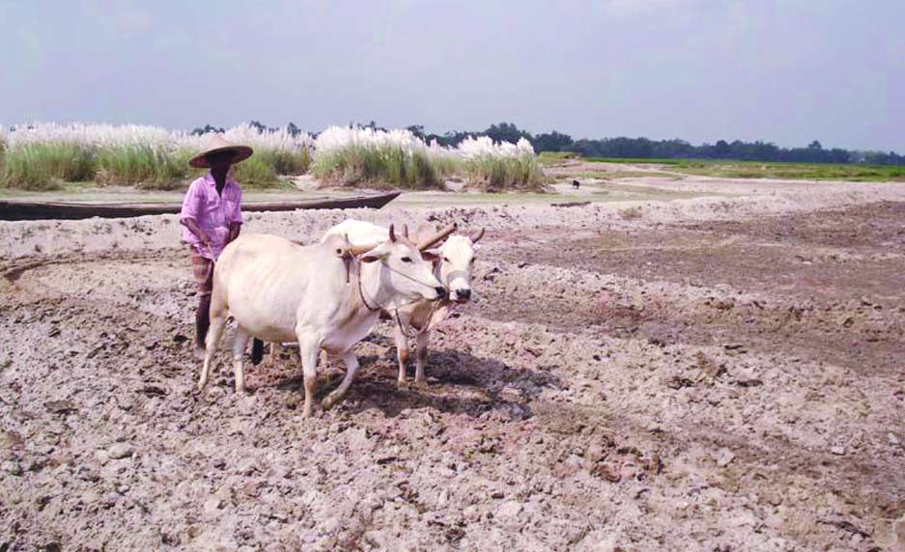
স্বাগতম

Slide 2
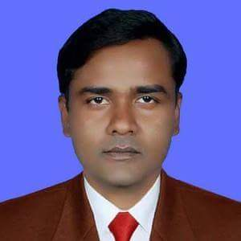
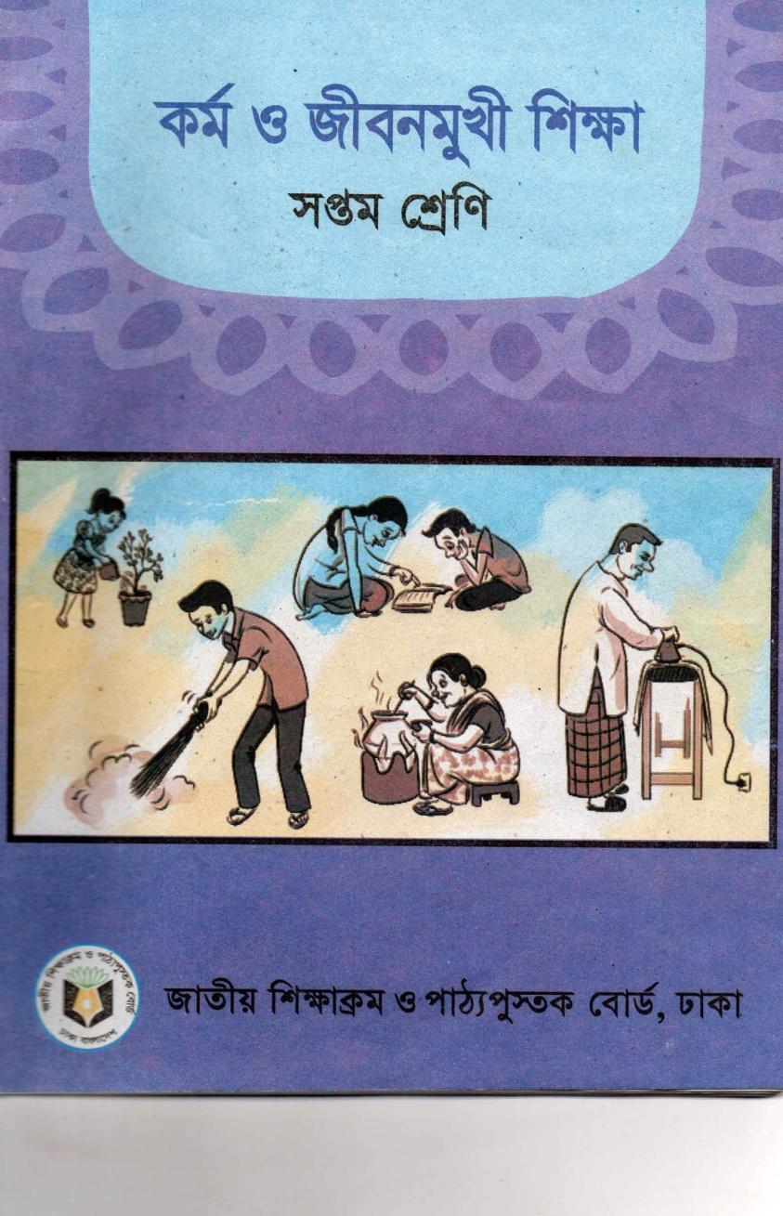
পরিচিতি
মোঃ আব্দুল্লাহ্ আল মোনাইম
প্রধান শিক্ষক
নগর শাহ্ মোজাম্মেল হক উচ্চ বিদ্যালয়
শাজাহানপুর, বগুড়া।
মোবাইল- ০১৭১০১৪৭০৫৮
ই-মেইল- monaymbog76@gmail.com
ওয়েব সাইট- www.monaym.com.bd

Slide 3
শিখনফল
এই পাঠ শেষে শিক্ষার্থীরা ---
১। প্রাত্যহিক জীবনে পরিবারের সদস্যদের কাজগুলো কী তা বলতে পারবে ।
২। প্রাত্যহিক জীবনে পরিবারের অন্য সদস্যদের কাজের গুরুত্ব ব্যাখ্যা করতে পারবে ।
শিক্ষার্থীদের প্রতি তোমরা দিনের কাজ দিনে শেষ করবে

Slide 4
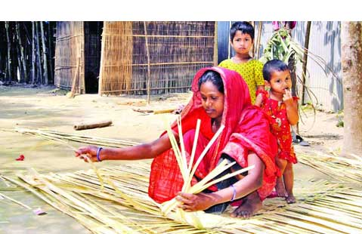
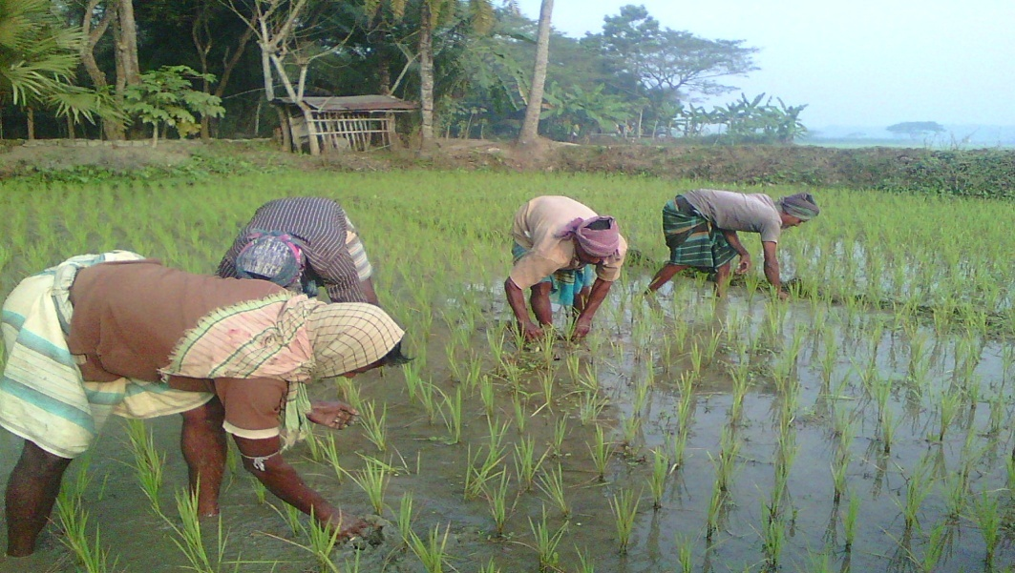
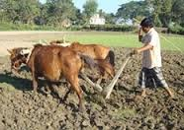
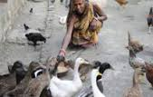
ছবির কাজগুলো কী এবং কারা করে থাকে
কাজগুলো সবই পরিবারের অন্য সদস্যরা করে থাকে

Slide 5
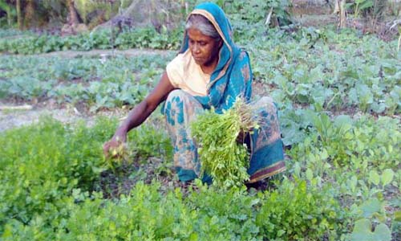
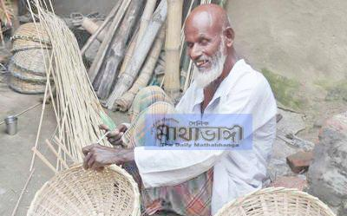
ছবিতে কে কী করছে
শাক-সবজি চাষ
ঝুড়িবোনা
কাজগুলো দ্বারা উপার্জিত আয় পরিবারের ব্যয় মেটানো হয় । সে কারনে কাজগুলোর গুরুত্ব অনেক।

Slide 6
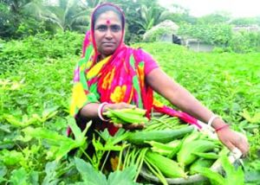
পরিবারের অন্যদের কাজের গুরুত্ব
শিক্ষার্থীরা তোমরা পরিবারের কাজে বাবা-মাকে সাহায্য করবে
Notes:
নগর শাহ্ মোজাম্মেল হক উচ্চ বিদ্যালয়, শাজাহানপুর, বগুড়া

Slide 7
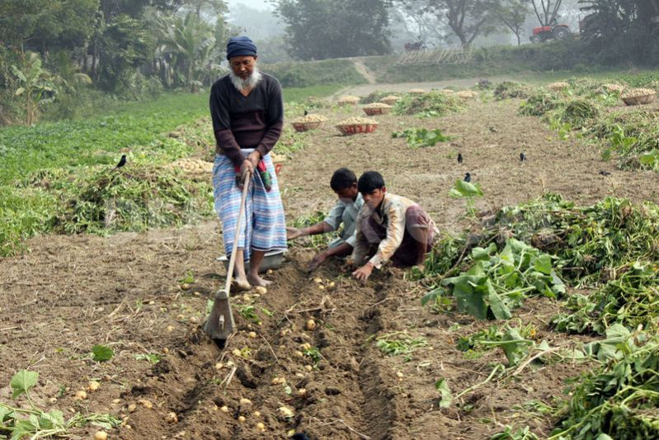
কাজটি কেন করছে
কাজটি পরিবারের । কাজটি করলে পারিবারিক ব্যয় সাশ্রয় হবে।

Slide 8
জোড়ায় কাজ
জোড়ায় কাজ
পরিবারে অন্য সদস্যরা কাজে জড়িত না থাকলে কী কী সমস্যা হতে পারে?

Slide 9
বাড়ির কাজ
১। আমাদের জীবনে পরিবারের অন্যদের কাজের গুরুত্ব অনেক বেশী –তুমি কি বক্তব্যটি সমর্থন করো? মতামত দাও।

Slide 10
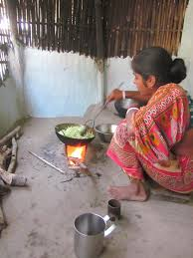
ধন্যবাদ
শিক্ষার্থীরা তোমরা সবাই পড়ালেখার পাশাপাশি বাড়ির কাজে সহযোগিতা করবে।

